Slide 1


講座No.14
第10章 現在進行形
現在進行形

Slide 2
P.56 基本文法の整理
・〈am［are, is］＋動詞の ing 形〉で、ある動作が、現在進行中であることを表す。
・否定文は、be 動詞のあとに not を置く。
・疑問文は、be 動詞を主語の前に出す。答えの文でも be 動詞を使う。

Slide 3
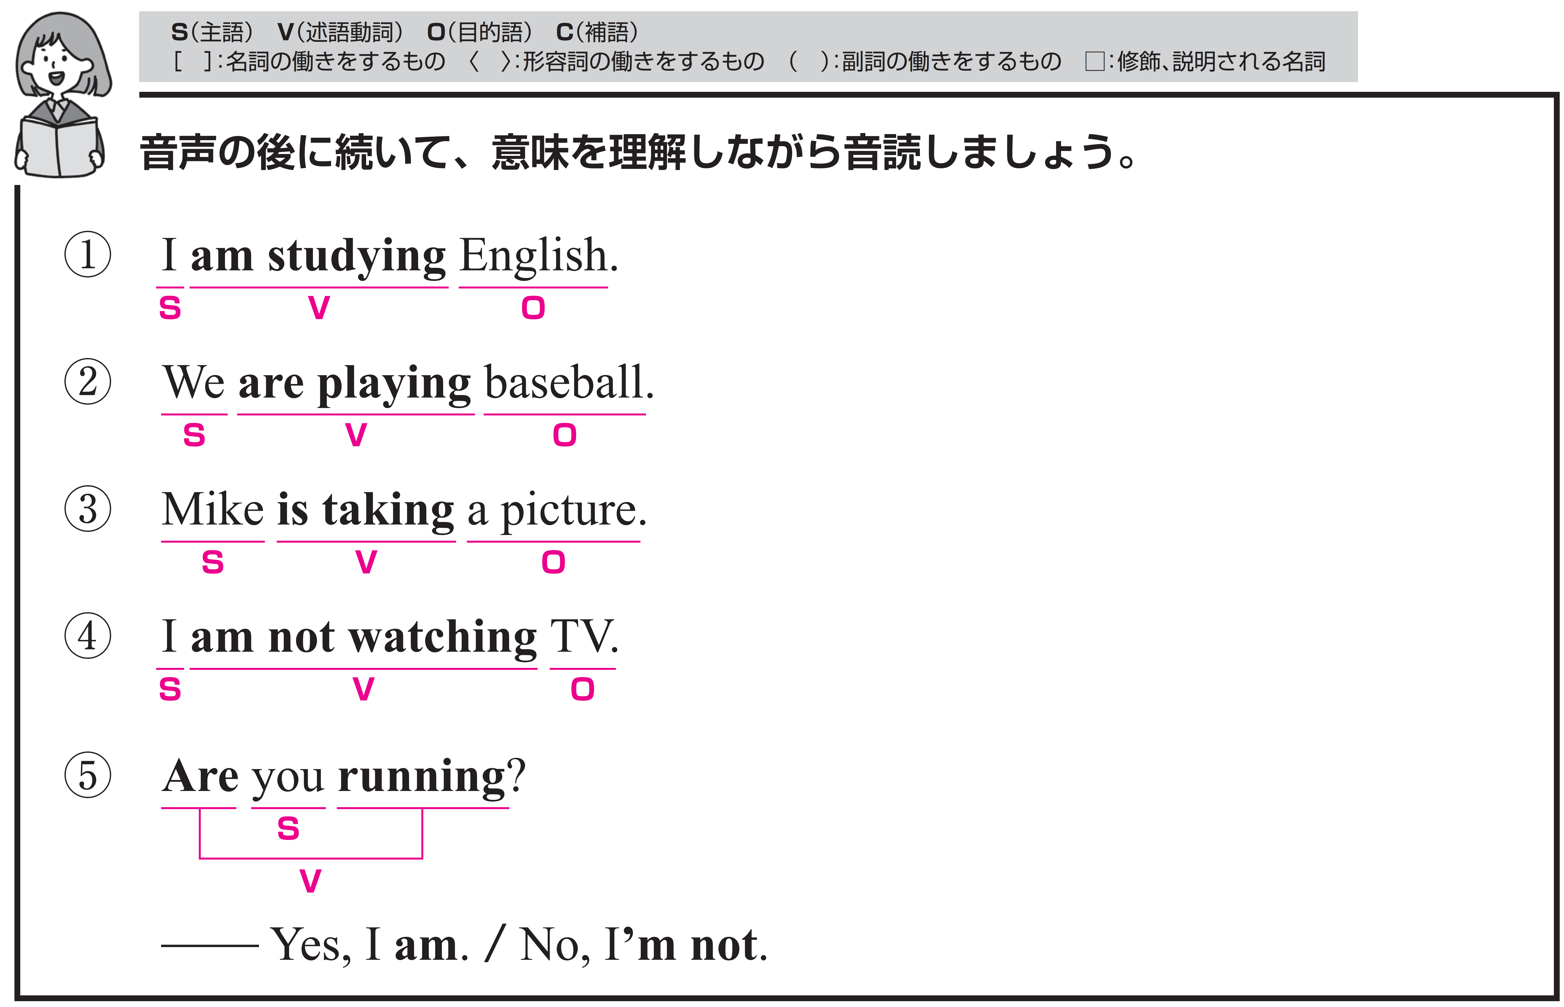
それぞれ、音声が４回ずつ流れます。音声のあとに、ポーズがありますので、すべて英語でリピートしてください。

Slide 4
構造を確認しましょう。

Slide 5
私は英語を勉強しています。
〇 I がS（主語）、am studying がV（動詞） 、
English が O（目的語）です。
※ am studying は 「be動詞 + 現在分詞」で
進行形をつくっていますが、
ここではまとめて、V（動詞）として考えます。

Slide 6
Target Sentence
FLASH
CARD
PRACTICE！

Slide 7
私は 勉強しています /
英語を /
I am studying / English. /

Slide 8
I [a-] [s-------] / English. /

Slide 9
私は 勉強しています /
英語を /

Slide 10
私は 勉強しています /
国語を /
I am studying / Japanese. /

Slide 11
I [a-] [s-------] / Japanese. /

Slide 12
私は 勉強しています /
国語を /

Slide 13
私は 手伝っています /
私の父を /
I am helping / my father. /

Slide 14
I [a-] [h------] / my father. /

Slide 15
私は 手伝っています /
私の父を /

Slide 16
私たちは野球をしています。
〇 We がS（主語）、are playing がV（動詞） 、
baseball が O（目的語）です。
※ are playing は 「be動詞 + 現在分詞」で
進行形をつくっていますが、
ここではまとめて、V（動詞）として考えます。

Slide 17
Target Sentence
FLASH
CARD
PRACTICE！

Slide 18
私たちは しています /
野球を /
We are playing / baseball. /

Slide 19
We [a--] [p------] /
baseball. /

Slide 20
私たちは しています /
野球を /

Slide 21
私たちは しています /
テニスを /
We are playing / tennis. /

Slide 22
[W-] [a--] [p------] /
tennis. /

Slide 23
私たちは しています /
テニスを /

Slide 24
私たちは しています /
宿題を /
We are doing /
our homework. /

Slide 25
[W-] [a--] [d----] /
[o--] homework. /

Slide 26
私たちは しています /
宿題を /

Slide 27
マイクは写真をとっています。
〇 Mike がS（主語）、 is taking がV（動詞） 、
a picture が O（目的語）です。
※ is taking は 「be動詞 + 現在分詞」で
進行形をつくっていますが、
ここではまとめて、V（動詞）として考えます。

Slide 28
Target Sentence
FLASH
CARD
PRACTICE！

Slide 29
マイクは とっています /
写真を /
Mike is taking / a picture. /

Slide 30
Mike [i-] [t-----] /
a picture. /

Slide 31
マイクは とっています /
写真を /

Slide 32
彼は とっています / 写真を /
He is taking / a picture. /

Slide 33
[H-] [i-] [t-----] / a picture. /

Slide 34
彼は とっています / 写真を /

Slide 35
彼女は 乗っています /
自転車に /
She is riding / a bike. /

Slide 36
She [i-] [r-----] / a bike. /

Slide 37
彼女は 乗っています /
自転車に /

Slide 38
私はテレビを見ていません。
〇 I がS（主語）、 am not watching がV（動詞） 、
TV が O（目的語）です。
※ am watching は 「be動詞 + 現在分詞」で
進行形をつくっていますが、
ここではまとめて、V（動詞）として考えます。
〇 否定のnotによって、「テレビを見ていない」を
示しています。

Slide 39
Target Sentence
FLASH
CARD
PRACTICE！

Slide 40
私は 見ていません / テレビを /
I am not watching / TV. /

Slide 41
I [a-] [n--] [w-------] / TV. /

Slide 42
私は 見ていません / テレビを /

Slide 43
私は 作っていません / 昼食を /
I am not cooking / lunch. /

Slide 44
I [a-] [n--] [c------] / lunch. /

Slide 45
私は 作っていません / 昼食を /

Slide 46
彼女は 作っていません /
昼食を /
She is not cooking / lunch. /

Slide 47
[S--] [i-] [n--] [c------] /
lunch. /

Slide 48
彼女は 作っていません /
昼食を /

Slide 49
あなたは走っていますか。
〇 you がS（主語）、 （Are～） running がV（動詞） です。
※ are running は 「be動詞 + 現在分詞」で
進行形をつくっていますが、
ここではまとめて、V（動詞）として考えます。
〇 be動詞を主語の前 に置くことで、疑問文を形成します。
「走っている」かをたずねる文になっています。

Slide 50
Target Sentence
FLASH
CARD
PRACTICE！

Slide 51
あなたは 走っていますか /
Are you running? /

Slide 52
[A--] [y--] [r------]? /

Slide 53
あなたは 走っていますか /

Slide 54
あなたは 泳いでいますか /
Are you swimming? /

Slide 55
[A--] [y--] [s-------]? /

Slide 56
あなたは 泳いでいますか /

Slide 57
彼は 泳いでいますか /
Is he swimming? /

Slide 58
[I-] [h-] [s-------]? /

Slide 59
彼は 泳いでいますか /

Slide 60
Vocabulary
FLASH
CARD
PRACTICE！

Slide 61
Ready？
スライドを見ながらリピートしましょう

Slide 62
…を勉強する
［s----］

Slide 63
study

Slide 64
…を勉強する

Slide 65
（競技など）
をする
［p---］

Slide 66
play

Slide 67
（競技など）
をする

Slide 68
写真をとる
[t---] a [p------]

Slide 69
take a picture

Slide 70
写真をとる

Slide 71
…を見る
［w----］

Slide 72
watch

Slide 73
…を見る

Slide 74
テレビ
［T-］

Slide 75
TV

Slide 76
テレビ

Slide 77
走る
［r--］

Slide 78
run

Slide 79
走る

Slide 80
確認テスト
英語にしなさい

Slide 81
確認テスト①
…を勉強する
［study］

Slide 82
確認テスト②
（競技など）
をする
［play］

Slide 83
確認テスト③
写真をとる
[take] a [picture]

Slide 84
確認テスト④
…を見る
［watch］

Slide 85
確認テスト⑤
テレビ
［TV］

Slide 86
確認テスト⑥
走る
［run］

Slide 87

P.57 トレーニング
～しているところです

Slide 88
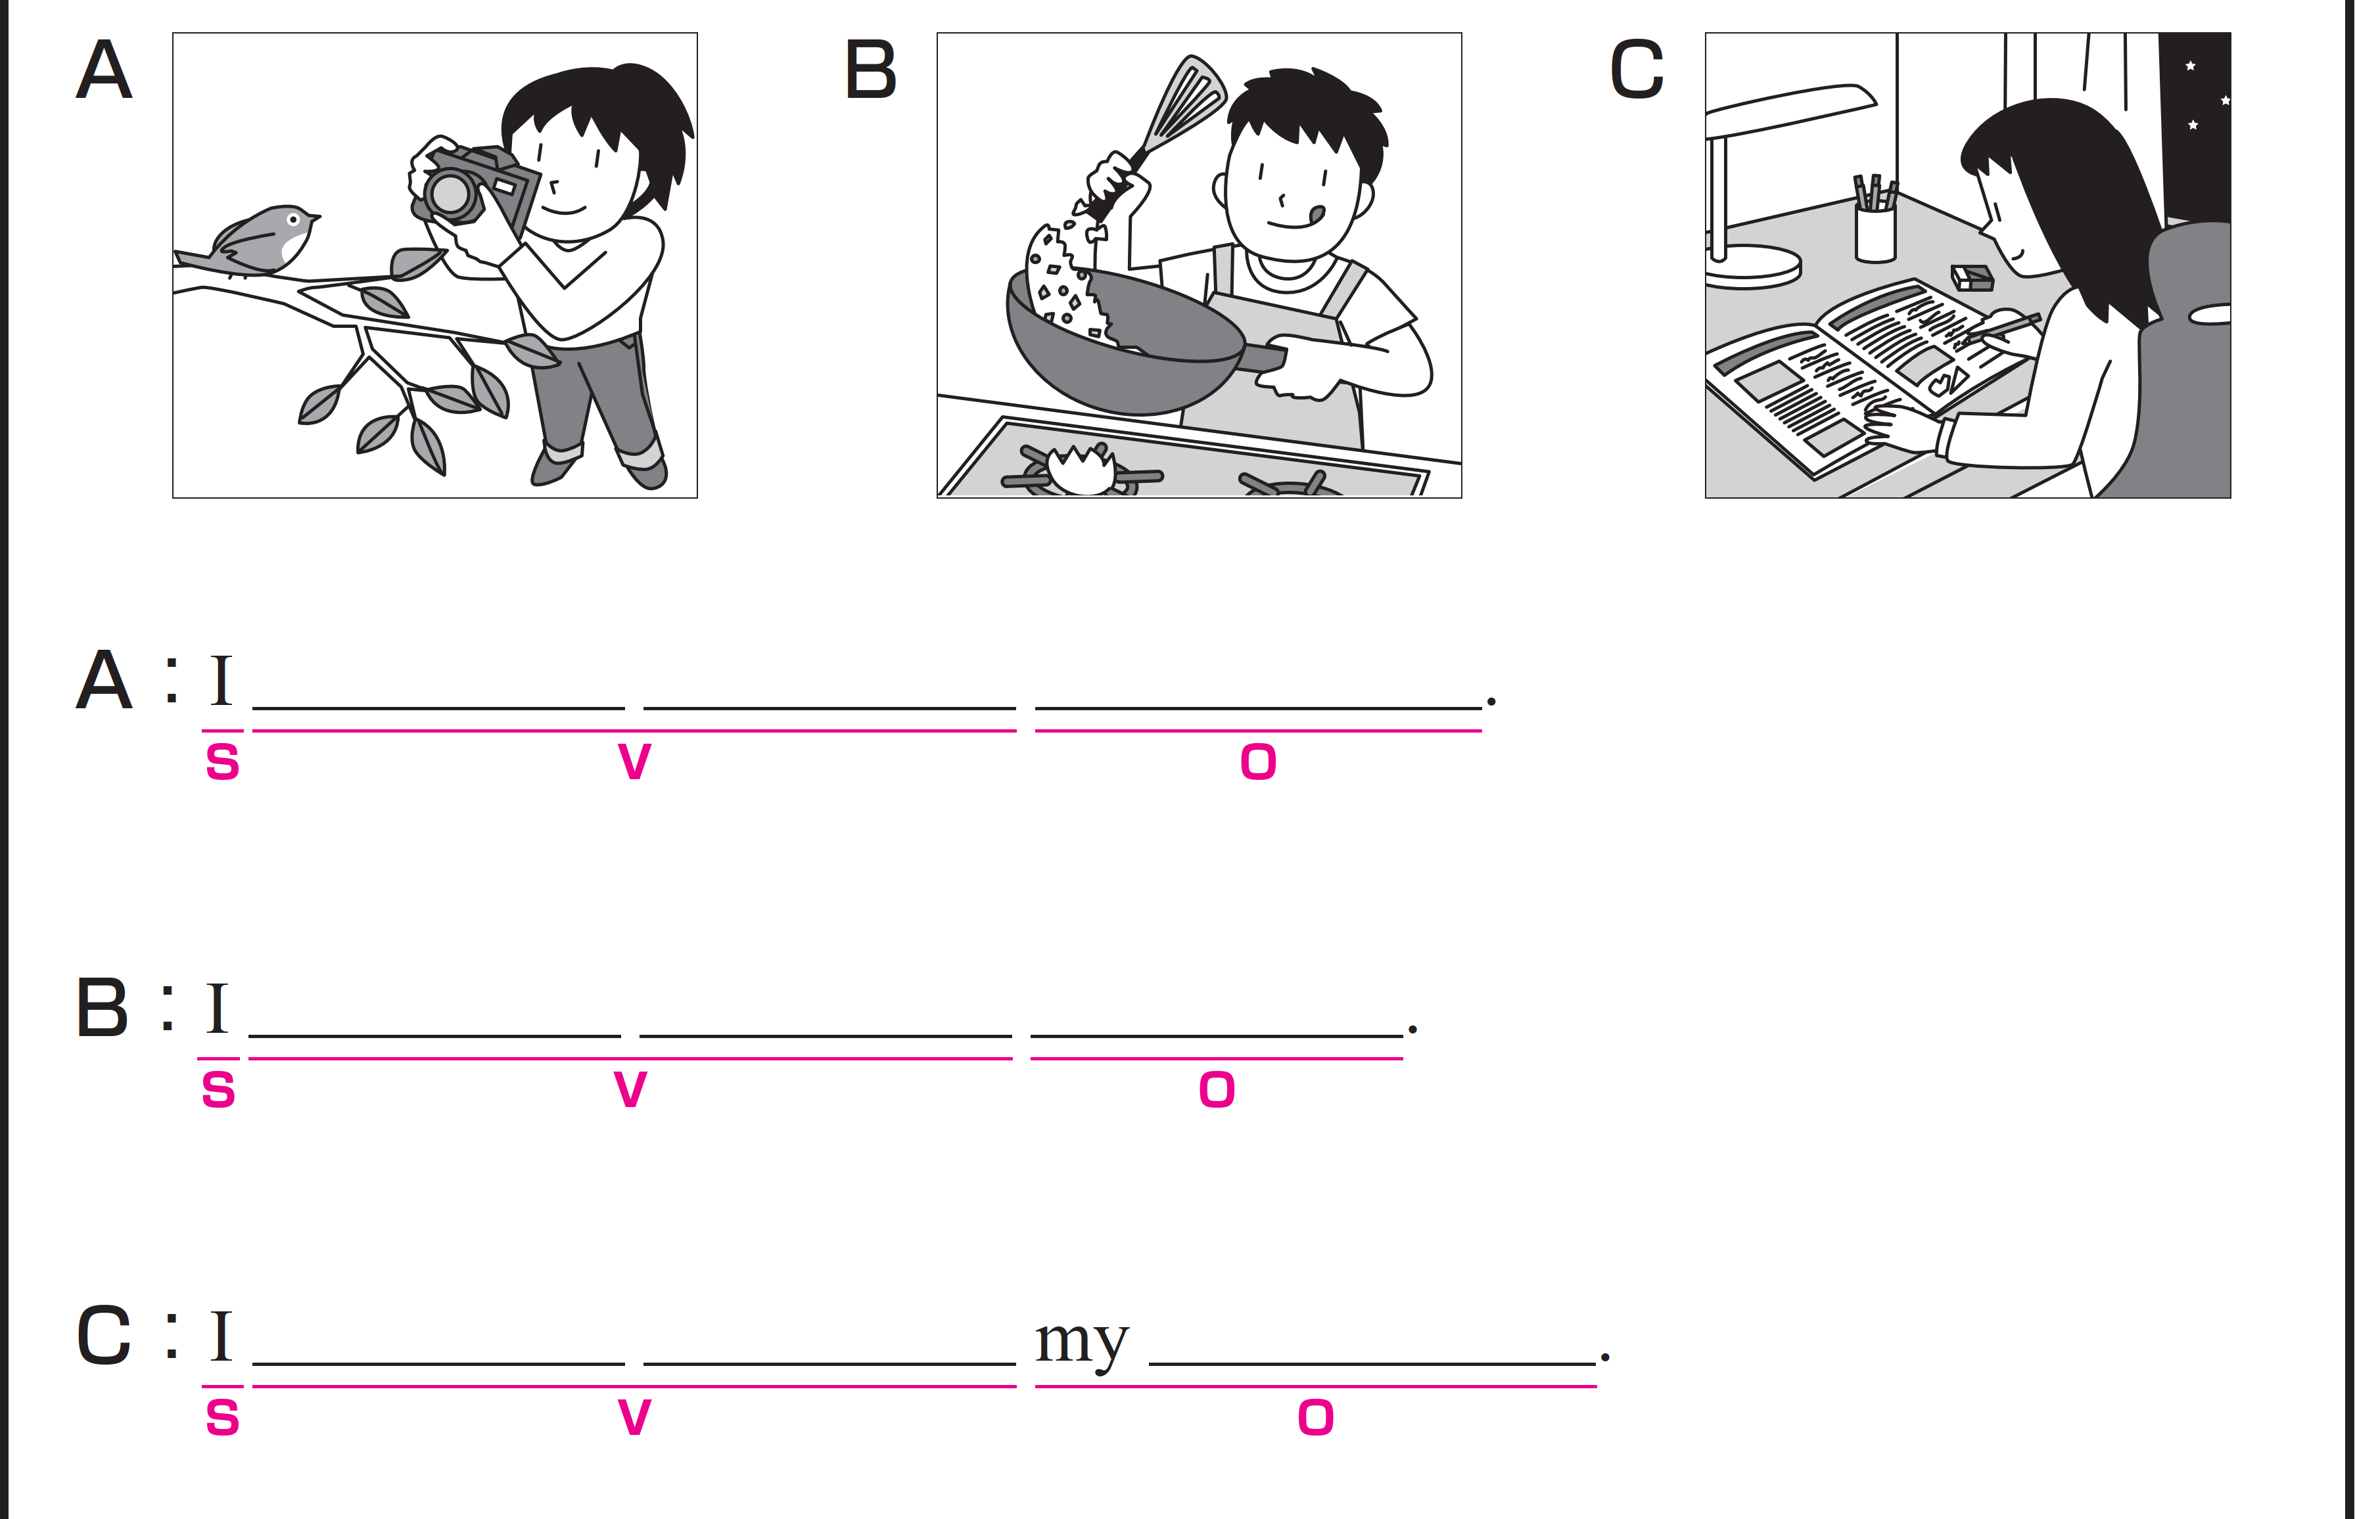
A から C のイラストに合う英文になるように、空欄にあてはまる
英語を書いてください。

Slide 89
次は、音声を聞いて、確認してください。
am taking pictures
am cooking lunch
am doing homework

Slide 90
完成した英文を、声に出して音読しておきましょう。
am taking pictures
am cooking lunch
am doing homework

Slide 91
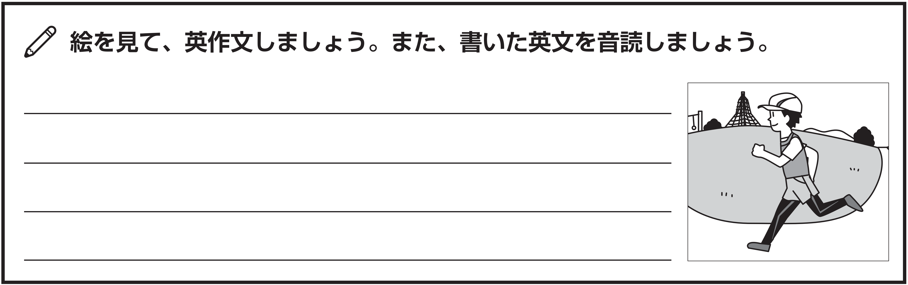
練習したターゲットセンテンスを使って、英作文しましょう。
I am running in the park.

Slide 92
P.58～62 英語の文章を読もう
学習した文法をふくむ英語の文章を読みましょう。

Slide 93
STEP １ Scanning
情報を検索しながら聞く！

Slide 94



STEP１の日本語と、放送される英文の
内容が合っているか聞き取りましょう。
標準
倍速
「写真の中でサムはピアノをひいています」

Slide 95
英文がどれくらい理解できたかチェックしましょう。

Slide 96
Vocabulary
FLASH
CARD
PRACTICE！

Slide 97
Ready？
スライドを見ながらリピートしましょう

Slide 98
…を見る
[l---] [a-]

Slide 99
look at…

Slide 100
…を見る

Slide 101
これらの
［t----］

Slide 102
these

Slide 103
これらの

Slide 104
写真、絵
［p------］

Slide 105
picture

Slide 106
写真、絵

Slide 107
友達
［f-----］

Slide 108
friend

Slide 109
友達

Slide 110
オーストラリア
［A--------］

Slide 111
Australia

Slide 112
オーストラリア

Slide 113
野球
［b-------］

Slide 114
baseball

Slide 115
野球

Slide 116
選手
［p-----］

Slide 117
player

Slide 118
選手

Slide 119
ピアノ
［p----］

Slide 120
piano

Slide 121
ピアノ

Slide 122
…を歌う
［s---］

Slide 123
sing

Slide 124
…を歌う

Slide 125
歌
［s---］

Slide 126
  song

Slide 127
歌

Slide 128
料理する
［c---］

Slide 129
cook

Slide 130
料理する

Slide 131
クッキー
［c-----］

Slide 132
cookie

Slide 133
クッキー

Slide 134
誕生日
［b-------］

Slide 135
birthday

Slide 136
誕生日

Slide 137
毎年
[e----] [y---]

Slide 138
every year

Slide 139
毎年

Slide 140
確認テスト
英語にしなさい

Slide 141
確認テスト①
…を見る
[look] [at]

Slide 142
確認テスト②
これらの
［these］

Slide 143
確認テスト③
写真、絵
［picture］

Slide 144
確認テスト④
友達
［friend］

Slide 145
確認テスト⑤
オーストラリア
［Australia］

Slide 146
確認テスト⑥
野球
［baseball］

Slide 147
確認テスト⑦
選手
［player］

Slide 148
確認テスト⑧
ピアノ
［piano］

Slide 149
確認テスト⑨
…を歌う
［sing］

Slide 150
確認テスト⑩
歌
［song］

Slide 151
確認テスト⑪
料理する
［cook］

Slide 152
確認テスト⑫
クッキー
［cookie］

Slide 153
確認テスト⑬
誕生日
［birthday］

Slide 154
確認テスト⑭
毎年
[every] [year]

Slide 155
STEP ２ Slash Reading
意味のまとまりに分ける！

Slide 156
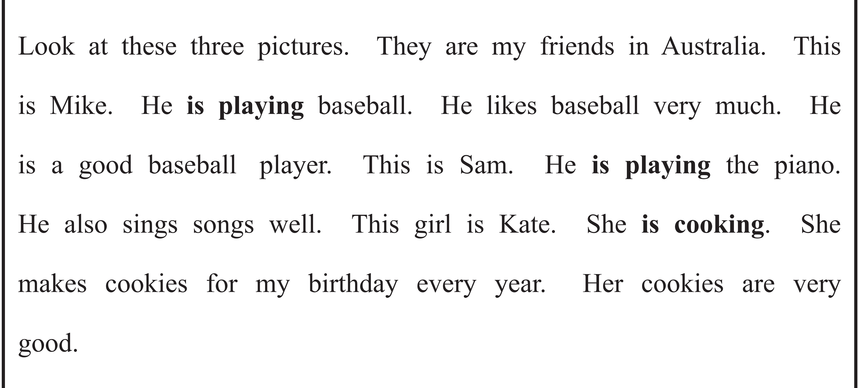
意味のまとまりごとに、短いポーズが入りますので、
スラッシュで区切って意味を考えながら音声を聞いてみましょう。

Slide 157
構造を確認しましょう。

Slide 158
これらの３枚の写真を見なさい。
〇 命令文です。
〇 命令文では通常、主語 you が省略されます。
Look がV（動詞）です。
〇 at these three pictures は修飾語で副詞のはたらきです。
「これらの3枚の写真を」という意味をもち、
動詞 look を修飾し、「何を見るか」を説明しています。

Slide 159
彼らは、オーストラリアにいる私の友達です。
〇 They がS（主語）、are がV（動詞）、
my friends がC（補語）です。
〇 in Australia は修飾語で形容詞のはたらきです。
my friends を説明しています。
〇 この They は前の文で紹介された
「3枚の写真に写っている人たち」を指しています。

Slide 160
こちらはマイクです。
〇 This がS（主語）、is がV（動詞）、
Mike がC（補語）です。
〇 This = Mike の関係です。

Slide 161
彼は野球をしています。
〇 He がS（主語）、is playing がV（動詞） 、
baseball が O（目的語）です。

Slide 162
彼は野球がとても好きです。
〇 He がS（主語）、likes がV（動詞）、
baseball がO（目的語）です。
〇 very much は修飾語で副詞のはたらきです。
「とても」という意味をもち、
動詞 likes の程度を説明しています。

Slide 163
彼は上手な野球選手です。
〇 He がS（主語）、 is がV（動詞）、
a good baseball player がC（補語）です。
〇 He = a good baseball player の関係です。

Slide 164
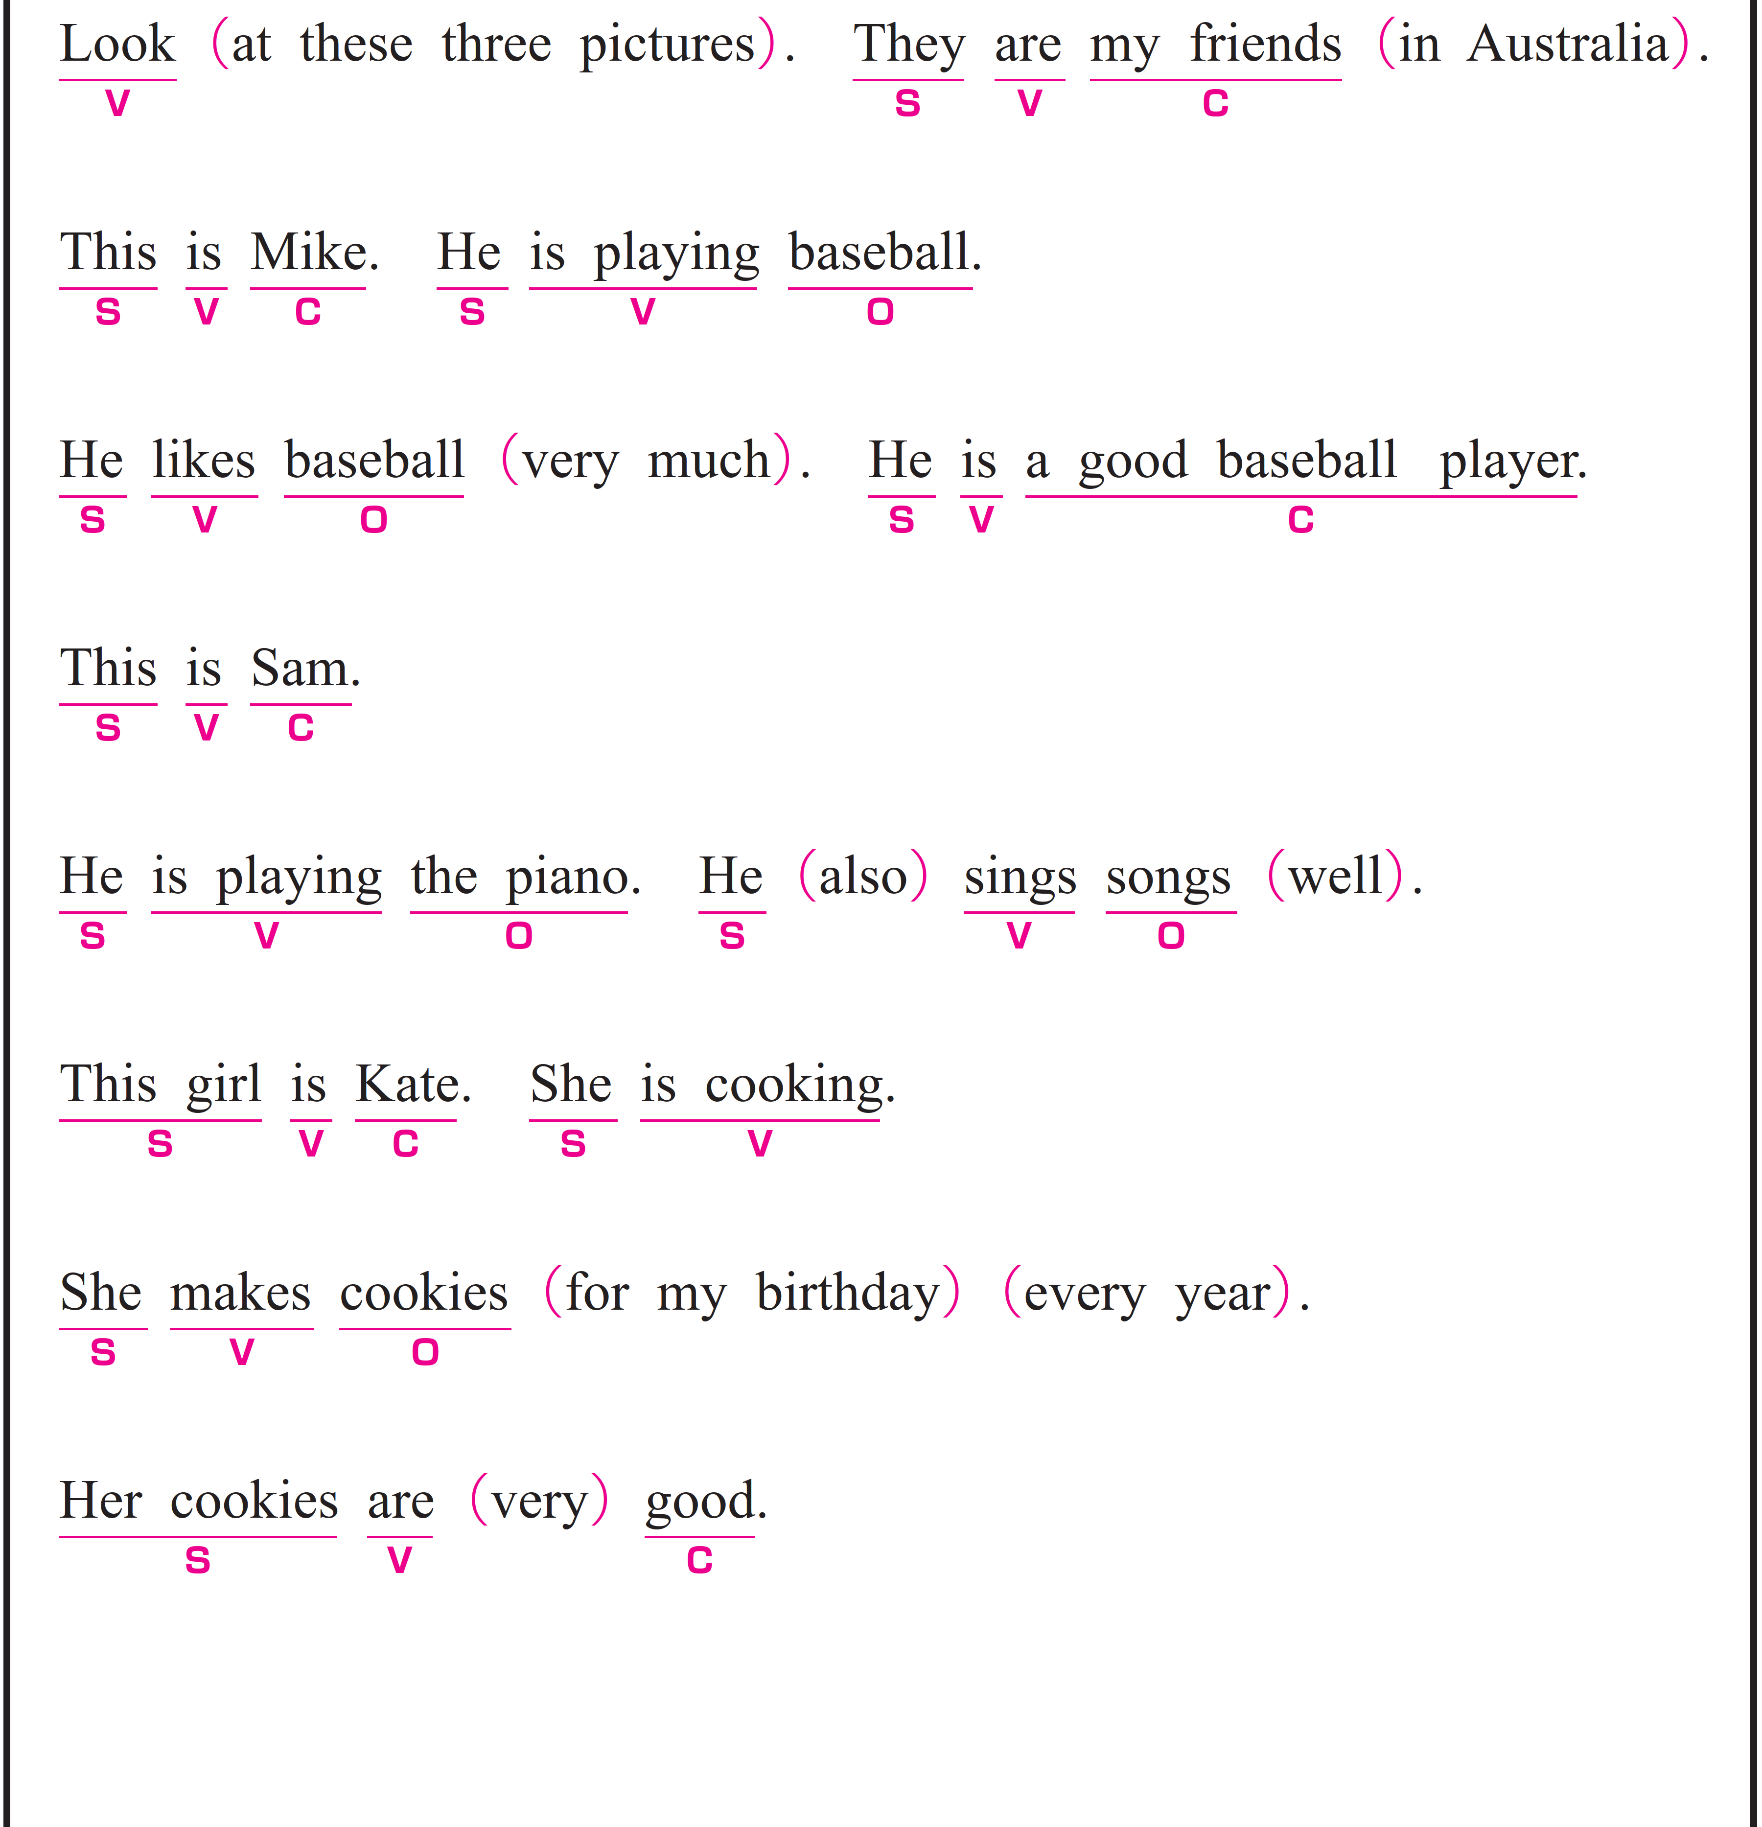
こちらはサムです。
〇 This がS（主語）、is がV（動詞）、
Sam がC（補語）です。
〇 This = Sam の関係です。

Slide 165
彼はピアノをひいています。
〇 He がS（主語）、is playing がV（動詞） 、
the piano が O（目的語）です。

Slide 166
彼はまた、上手に歌を歌います。
〇 He がS（主語）、sings がV（動詞） 、
songs が O（目的語）です。
〇 also は副詞です。
「〜もまた」という意味をもち、文全体を修飾しています。
〇 well は副詞です。
「上手に」という意味をもち、動詞 sings を修飾しています。

Slide 167
この少女はケイトです。
〇 This girl がS（主語）、is がV（動詞）、
Kate がC（補語）です。
〇 This girl = Kate の関係です。

Slide 168
彼女は料理をしています。
〇 She がS（主語）、is cooking がV（動詞） です。

Slide 169
彼女は毎年、私の誕生日にクッキーを作ります。
〇 She がS（主語）、makes がV（動詞） 、
cookies が O（目的語）です。
〇 for my birthday は修飾語で副詞のはたらきです。
「私の誕生日のために」という意味をもち、
動詞 makes を修飾し、目的を説明しています。
〇 every year は修飾語で副詞のはたらきです。
「毎年」という意味をもち、
動詞 makes を修飾し、「いつクッキーを作るか」を説明しています。

Slide 170
彼女のクッキーはとてもおいしいです。
〇 Her cookies がS（主語）、are がV（動詞）、
good がC（補語）です。
〇 very は副詞です。
「とても」という意味をもち、形容詞 good を強調しています。

Slide 171
語順を意識しながら
音声を聞いてみましょう。

Slide 172
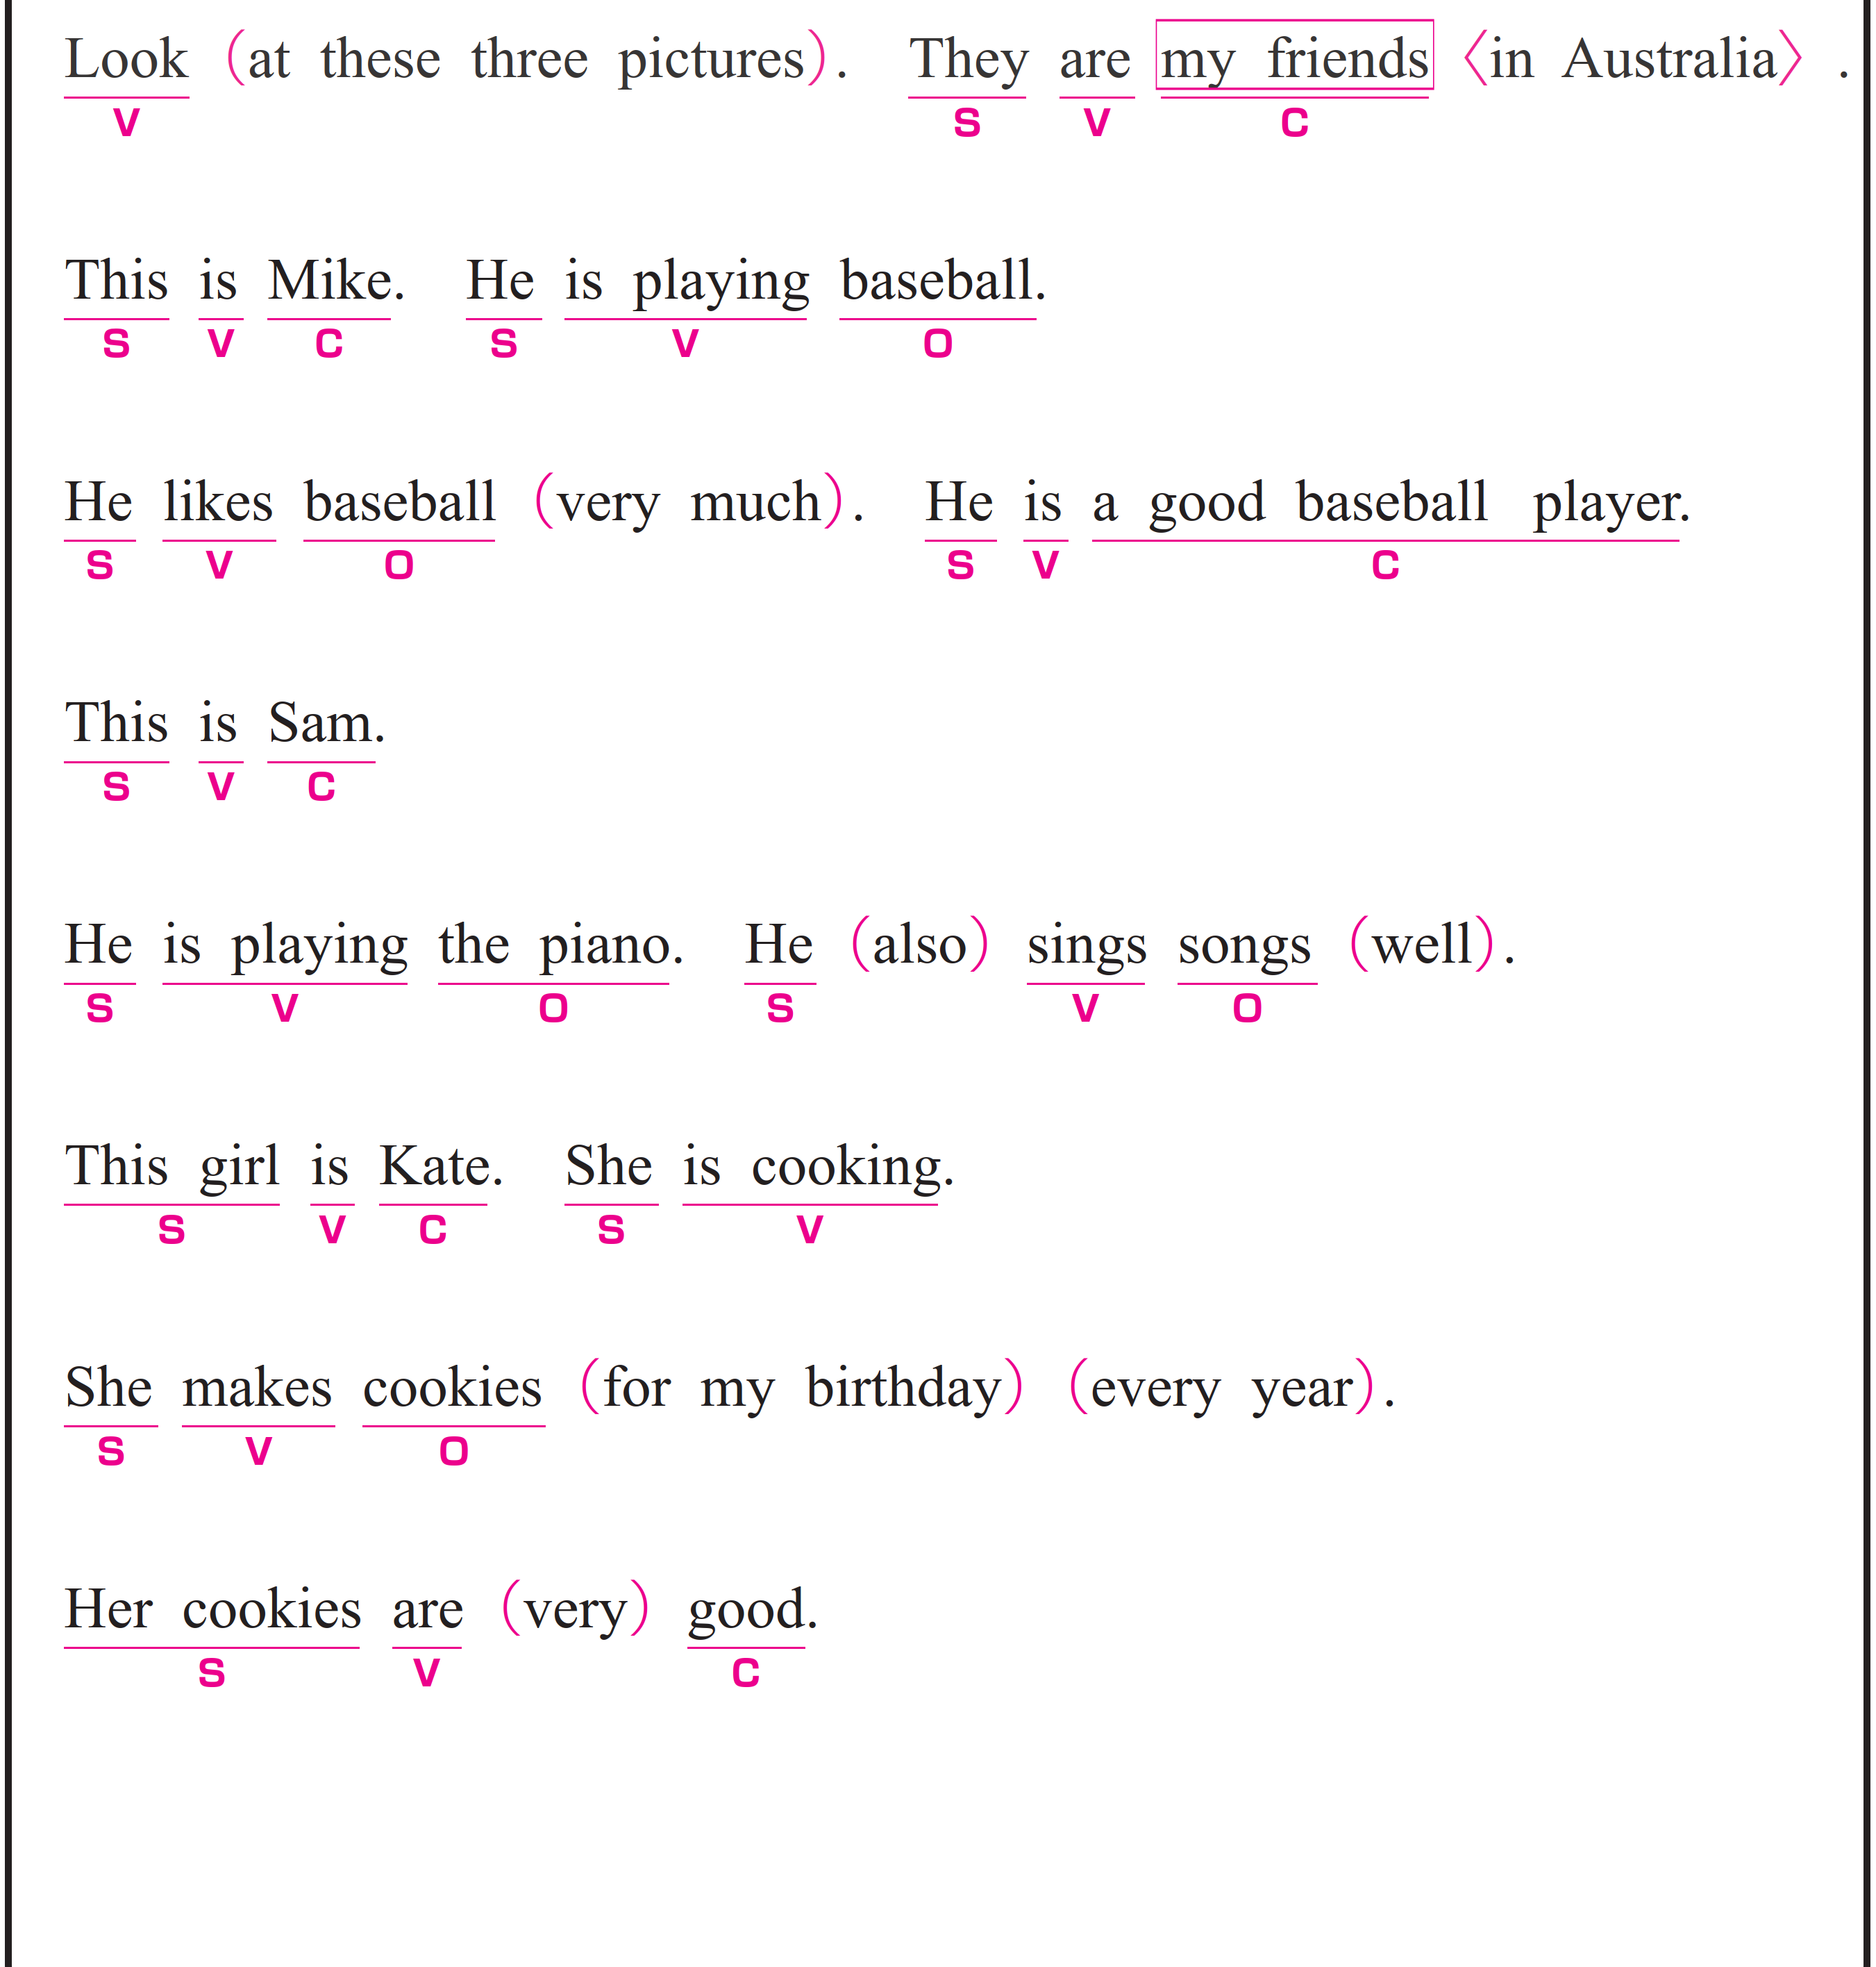

Slide 173
STEP ３ Repeating
ネイティブスピーカーに続いて音読する！

Slide 174
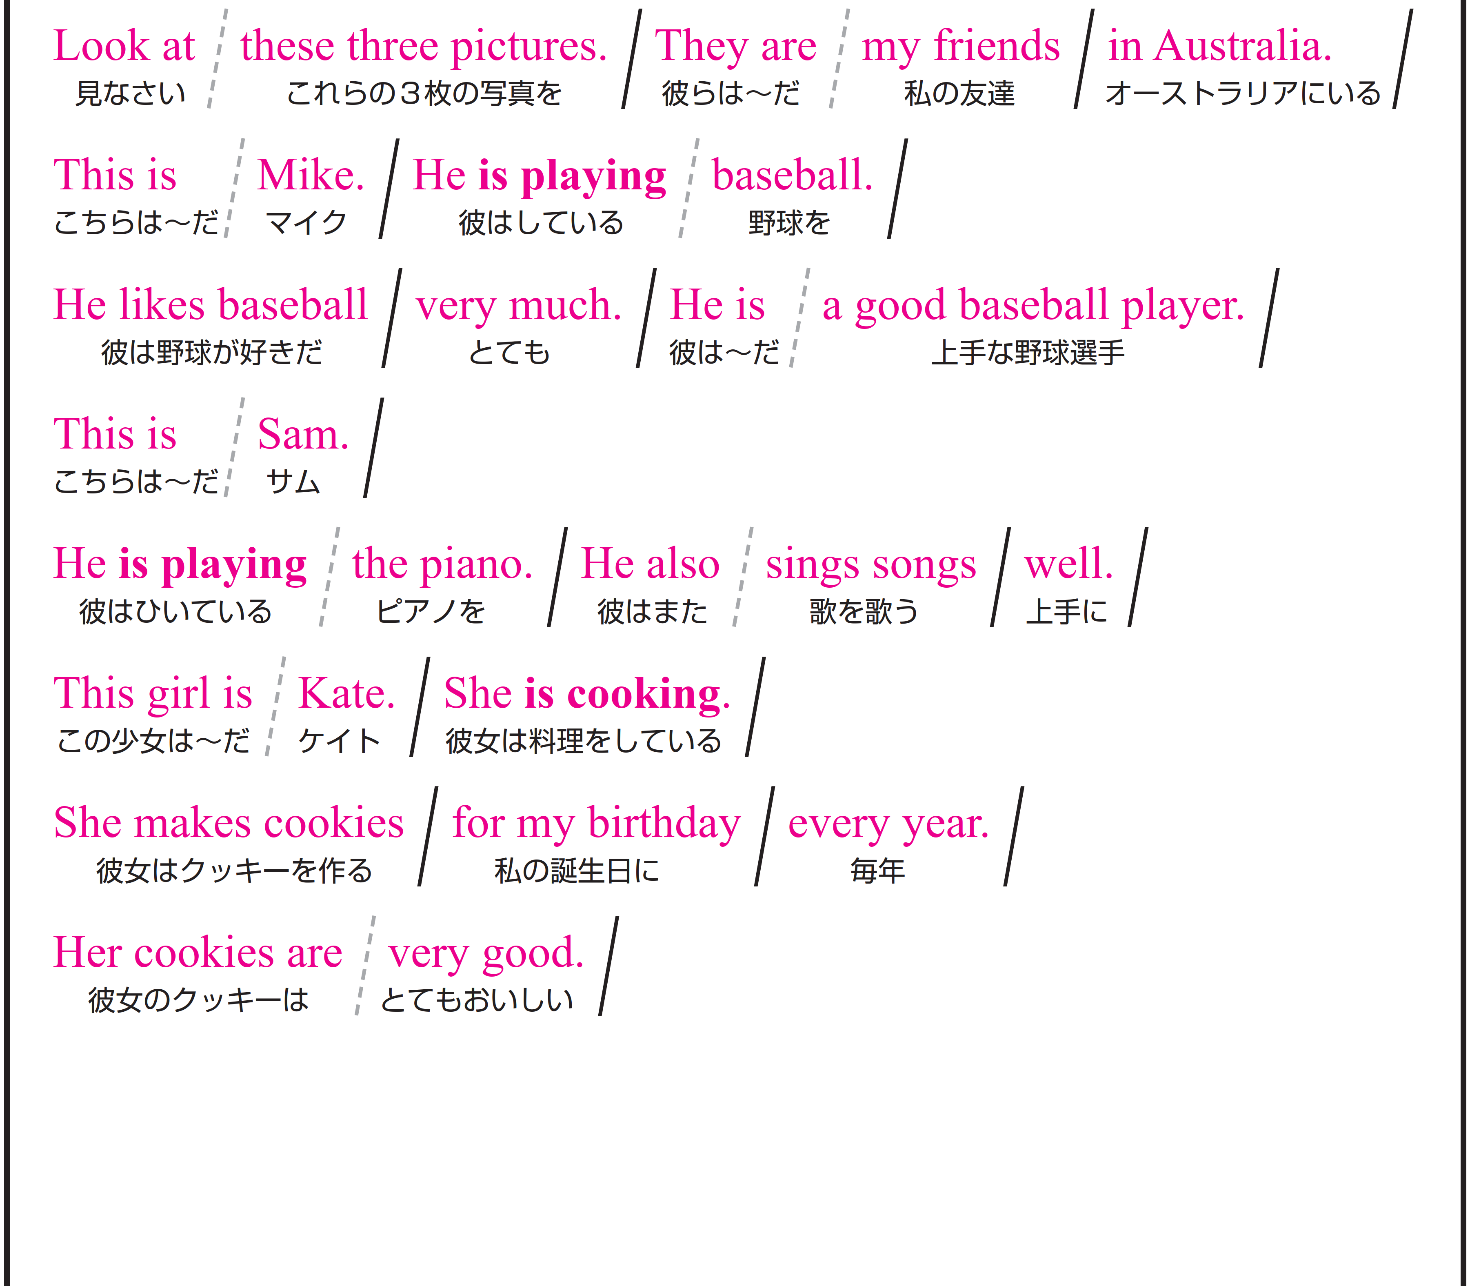
STEP４の本文を見ながら、音声の後に続いて、リピートしてみましょう。

Slide 175
STEP ４ Sight Translation①
英語の語順通りに音読する！

Slide 176

自主練
１分間
スラッシュごとに、英語→日本語
声に出して覚えましょう

Slide 177
Don’t be quiet !

Slide 178
Ready？

Slide 179

Work in Pairs！
Work in Pairs！

Slide 180
Stand up!

Slide 181
スラッシュごとに英語と日本語を交互に音読してください。
終わったら役割を交代してください。
Aさん：英語
テキストを見てOK。ただし、パートナーへのアイコンタクト＆スマイルを忘れずにすること。
Bさん：日本語
テキストを見てOK。ただし、パートナーへのアイコンタクト＆スマイルを忘れずにすること。

Slide 182
Ready？
4分間

Slide 183
STEP ５ Sight Translation②
英語の語順通りに音読する

Slide 184
Stand up!

Slide 185
スラッシュごとに英語を音読し、日本語に訳してください。
終わったら役割を交代してください。
Aさん：英語
テキストを見てOK。
パートナーに伝わるように一生懸命音読する。
Bさんは、あなたの声だけが頼りです！
Bさん：日本語
テキストは見ない！
不自然な日本語でいいのでクイックレスポンス。
反射神経＆集中力を高めろ！

Slide 186
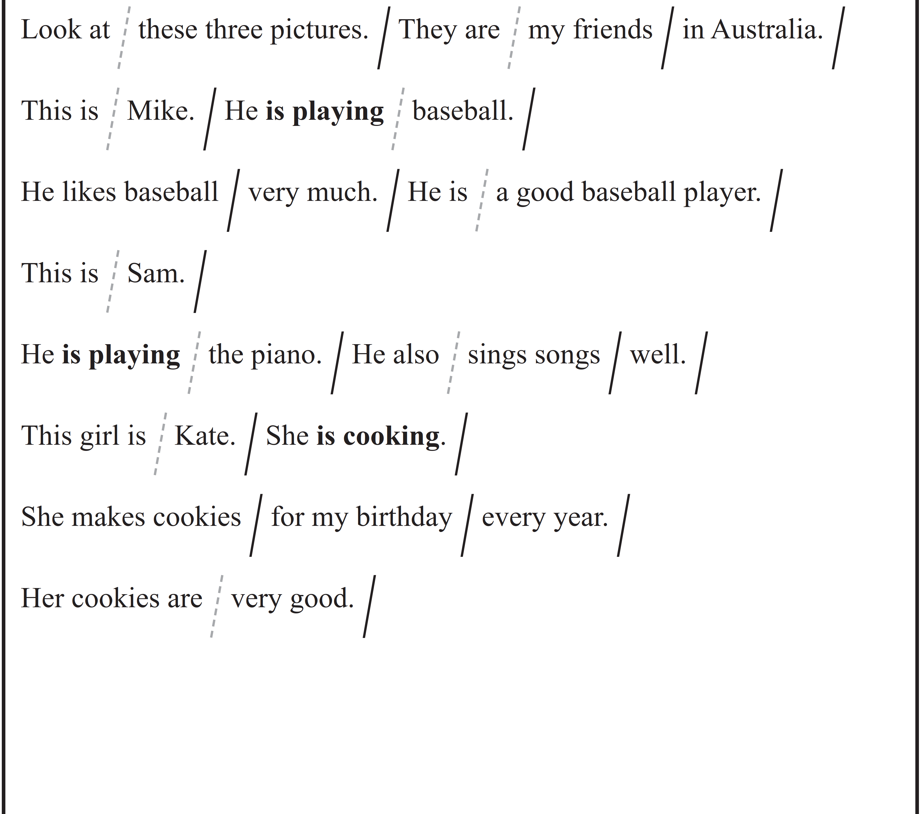
Ready？
4分間

Slide 187
STEP ６ Dictation
英語の音声を書き取る！

Slide 188
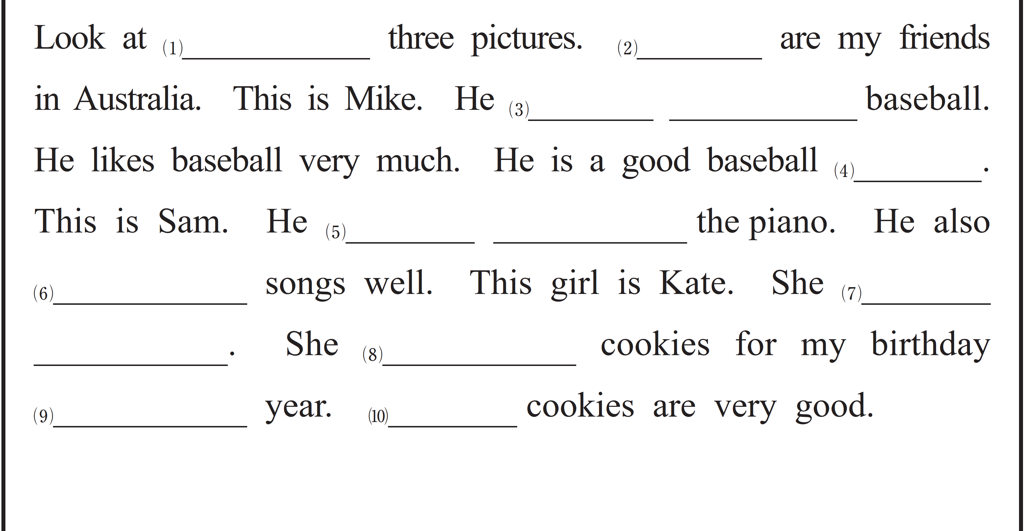
音声を聞いて、単語を書き取りましょう。
1回目 ： 書き取るためのポーズが入った音声
2回目 ： ナチュラルスピードの音声
ポーズあり
ポーズなし
these
They
is playing
player
is playing
sings
is
cooking
makes
every
Her

Slide 189
STEP ７ Shadowing
ネイティブスピーカーのすぐ後に音読する！

Slide 190



本文を見ないで、音声のすぐあとを追いかけるように、音読してください。
ポーズあり
ポーズなし
あなた
音声

Slide 191
STEP ８ Listening Check
学習の成果を確かめよう！

Slide 192

最初に聞いた音声が、どれくらい聞ける
ようになったか確認しておきましょう。
標準
倍速
STEP1
STEP8

Slide 193
That’s all
for today.

